Slide 1

SF2X KVED QDIBC.68 ET results
●
평가목적 ; M1 CMP 후 GCIB smoothing 적용 평가
●
평가결과 ;
POR 대비 Split A(GCIB 20 kV) 진행 시 AMI CD 동등 수준 (Δ+0.01 nm)
- Split B(GCIB10k) AMI CD Δ-0.03 nm
ET 결과 CMBSRP/VCHN/MinA POR 대비 동등수준
POR 대비 동등, 양산 적용 진행 (M1 DC 기준)
●
M1 AMI CD
WAFER | MEAN (nm) | 3σ (nm) | RANGE (nm) | Δ vs TARGET
W05(POR) | 14.94 | 0.71 | 2.20 | -0.06
W03 | 14.97 | 0.73 | 2.41 | -0.03
W06 | 14.94 | 0.80 | 2.55 | -0.06
W19 | 14.93 | 0.75 | 2.28 | -0.07
W04 | 14.91 | 0.69 | 2.25 | -0.09
W17 | 14.91 | 0.70 | 2.14 | -0.09
POOLED | 14.93 | 0.77 | 2.55 | -0.07
Cu DD via/trench X-SEM

Slide 2
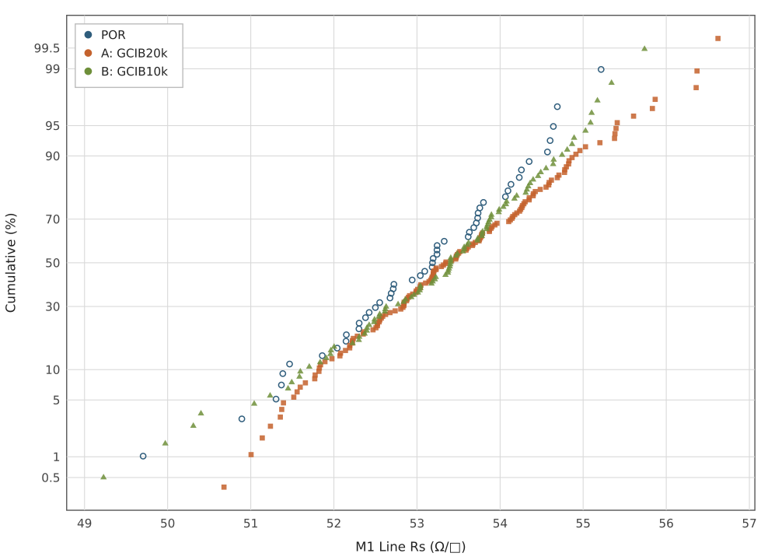
M1 Line Rs cumulative distribution
POR median 53.19
A median 53.35 (+0.3%, 동등)
B median 53.40 (+0.4%, 동등)

Slide 3
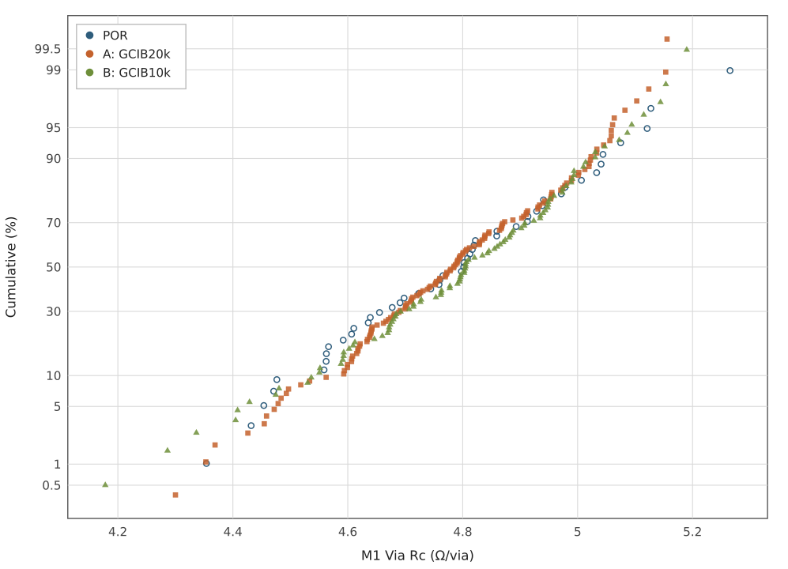
M1 Via Rc cumulative distribution
POR median 4.80
A median 4.78 (-0.4%, 동등)
B median 4.80 (+0.1%, 동등)

Slide 4
ET results
WF / ITEM | CMBSRP | VCHN | MinA | CMA | HOL
W05(POR) | 96.3 | 96.4 | 93.8 | 97.2 | 95.1
W03 | 96.1 | 96.6 | 93.7 | 97.1 | 94.9
W06 | 97.0 | 96.9 | 93.5 | 97.4 | 95.9
W19 | 96.2 | 96.6 | 94.2 | 97.8 | 95.7
W04 | 95.1 | 96.5 | 93.4 | 98.1 | 95.1
W17 | 95.7 | 97.3 | 94.8 | 96.8 | 95.0
색상: 주황 = spec(92%) −5%p 이내 미달, 적색 = 그 이하
Split A: CMBSRP/VCHN/MinA POR 대비 동등수준
Split B: VCHN/MinA/CMA POR 대비 동등수준 / CMBSRP 소폭 열화
CMBSRP: POR 96.3% → B 95.4%

